Slide 1

Діагностувальна робота № 1
«Повторення за 3 клас.
Числа. Дії з числами»

Slide 2
2 6 вересня
Діагностувальна робота № 1
Повторення за 3 клас
1. Обчисли
1 3 0 + 1 6 0 = 9 6 : 6 =
3 0 0 – 7 0 = 1 5 1 0 =
6 3 0 : 3 0 = 5 0 5 =
2. Порівняй
7 6 5 5 6 8 8 5 6
3 0 5 + 8 0 3 8 5
·
·

Slide 3
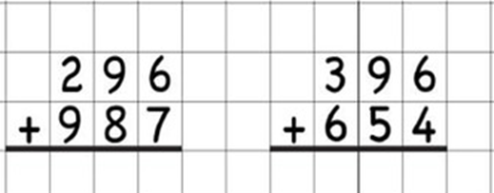
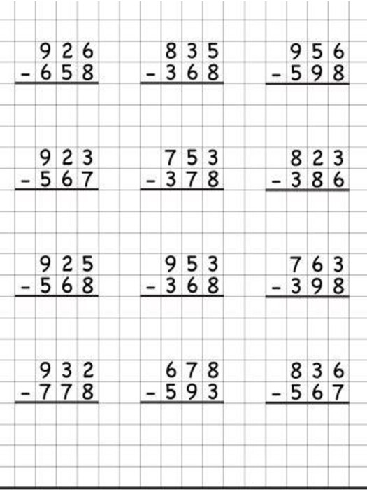
3. Рівняння
х 2 = 8 0 а – 4 9 = 5 1
4. Перетвори
6 год 40 хв=
4 м 8 см =
5. Запиши у стовпчик і розв’яжи
·

Slide 4
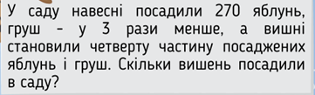
6. Задача
Яблунь – 2 7 0 д.
Груш - ?, у 3 р. < ? д.
Вишень - ?, ¼ від

Slide 5
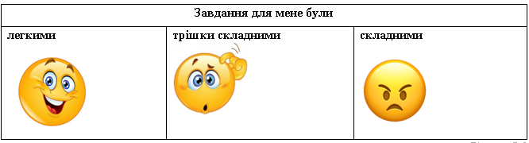
Самооцінювання

Slide 6
Відповіді до діагностувальної роботи
1. Обчисли
1 3 0 + 1 6 0 = 290 9 6 : 6 =16
3 0 0 – 7 0 =230 1 5 1 0 = 150
6 3 0 : 3 0 = 21 5 0 5 = 250
2. Порівняй
7 6 5 > 5 6 8 < 8 5 6
3 0 5 + 8 0 = 3 8 5
·
·

Slide 7
3. Рівняння
х 2 = 8 0 а – 4 9 = 5 1
х = 40 а= 100
4. Перетвори
6 год 40 хв= 400 хв
4 м 8 см =408 см
5. Запиши у стовпчик і розв’яжи
1283 1050 268 467
·

Slide 8
6. Задача
Яблунь – 2 7 0 д.
Груш - ?, у 3 р. < ? д.
Вишень - ?, ¼ від
1) 270 : 3 = 90 (д.) – груш.
2) 270 + 90 = 360 (д.) – яблунь і груш.
3) 360 : 4 = 90 (д.)
Відповідь: 90 вишень посадили в саду.

